Slide 1
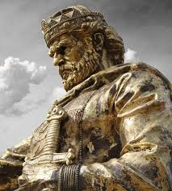
Цар Самуил
------------------------------------------------------ www.eufunds.bg ------------------------------------------------------
Проект BG05M2ОP001-2.012-0001 „Образование за утрешния ден“, финансиран от Оперативна програма „Наука и образование за интелигентен растеж“, съфинансирана от Европейския съюз чрез Европейските структурни и инвестиционни фондове.

Slide 2
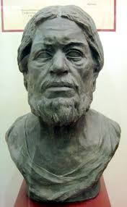
Самуил е най-малкият брат от тъй наречените комитопули: Давид, Мойсей, Арон и Самуил – синове на ”велемощния” комит Никола.

Slide 3
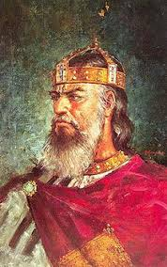
След падането на Източна България под византийска власт през 970 г. комитопулите стават фактически управители на България.

Slide 4
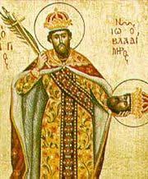
През 973-976 г. братята започват военни действия срещу Византия, но още в началото Давид е убит от скитащи власи, а Мойсей загива при обсадата на Сяр.

Slide 5
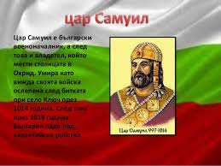
След смъртта на византийския император Йоан Цимисхи през 976 г. от Константинопол избягват пленените Петрови синове Борис ІІ и Роман. На границата Борис ІІ е убит погрешка, а Роман благополучно е приет от Самуил и е обявен за български цар.

Slide 6
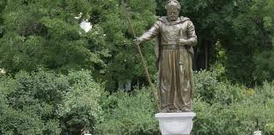
Още през 977 г. Самуил предприема походи в Тракия, Тесалея и Пелопонес, като освобождава българските земи, проявявайки изключителна упоритост и постоянство.

Slide 7
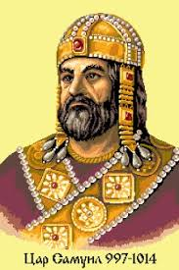
Самуил научава за съглашателството на Арон с византийците. На 14 юни 987 г. изменникът е екзекутиран с цялото му семейство. Пощаден е само първородният му син Иван Владислав по застъпничеството на братовчед му Гаврил Радомир. В България остават да управляват цар Роман и Самуил, но главна роля има пълководецът.

